Slide 1
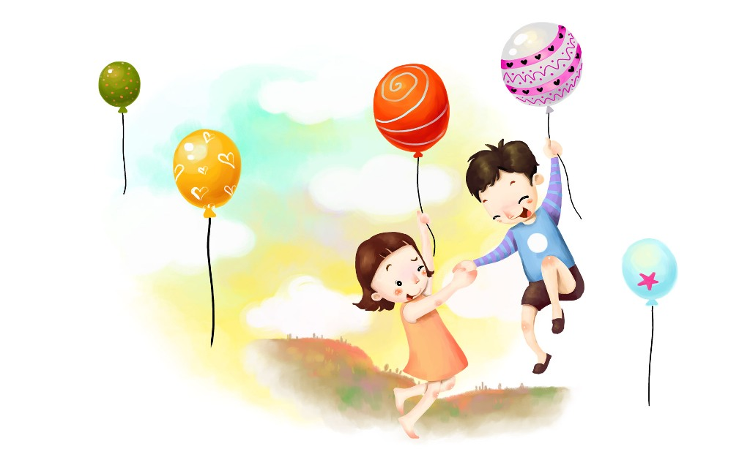




Праздник «Первых каникул»
учитель Нестерова С.А.

Slide 2
« Наши
первые
каникулы »

Slide 3
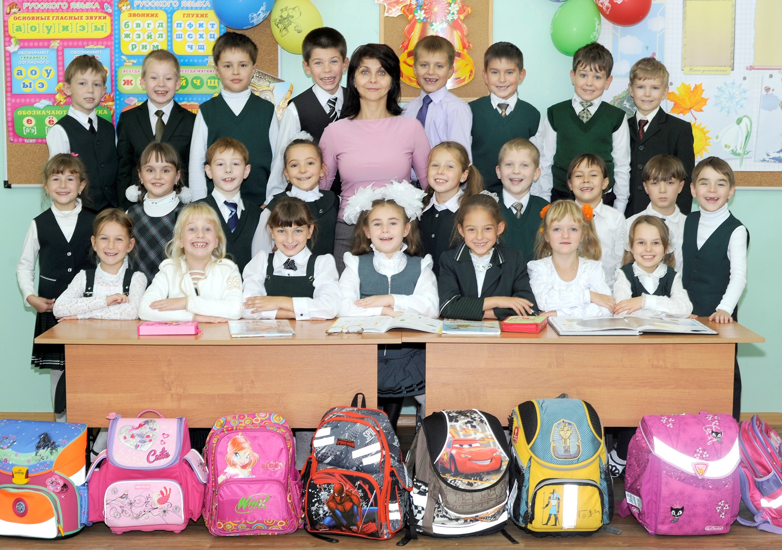

Slide 4
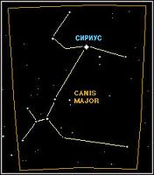
СИРИУС

Slide 5
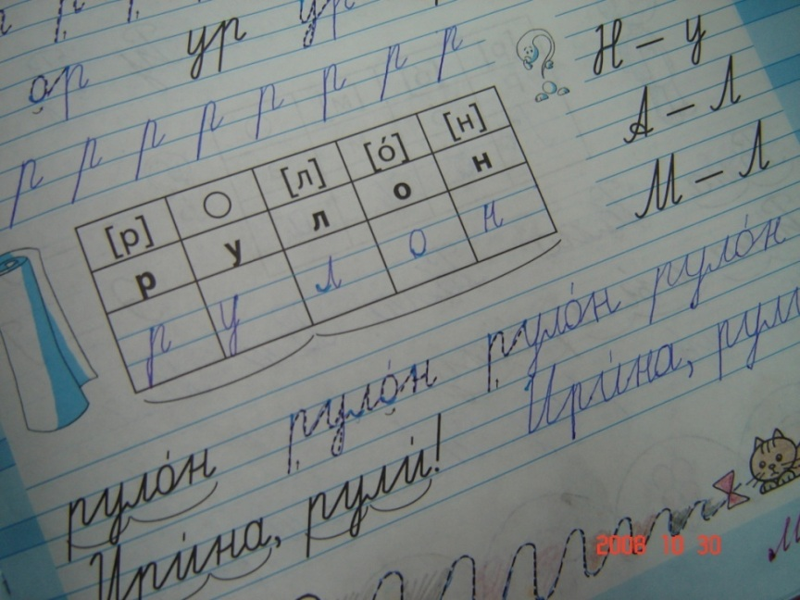
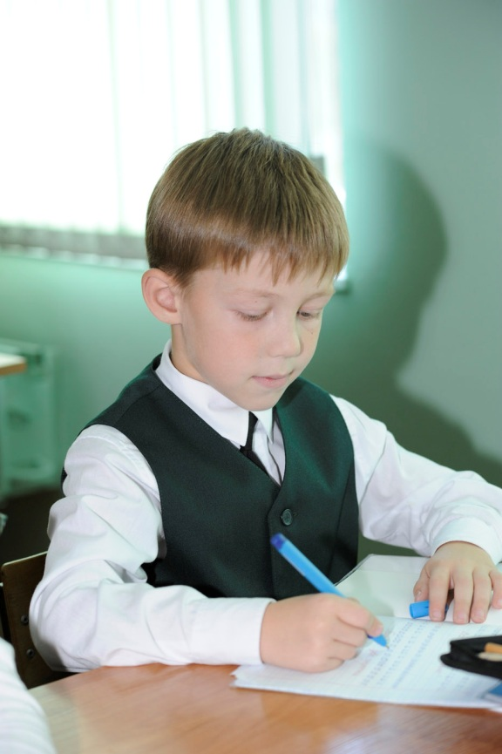
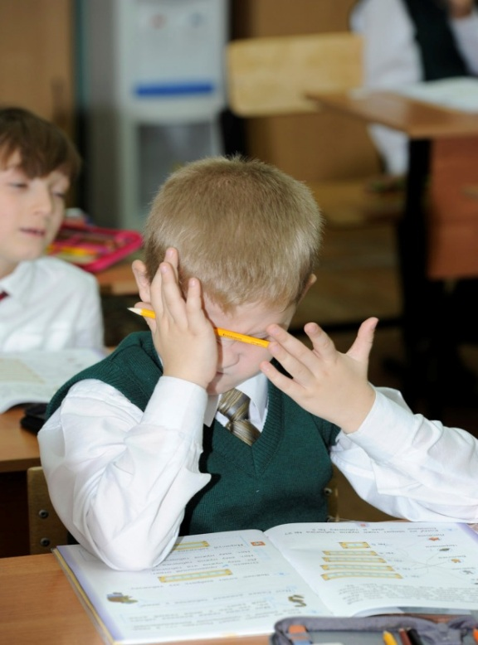
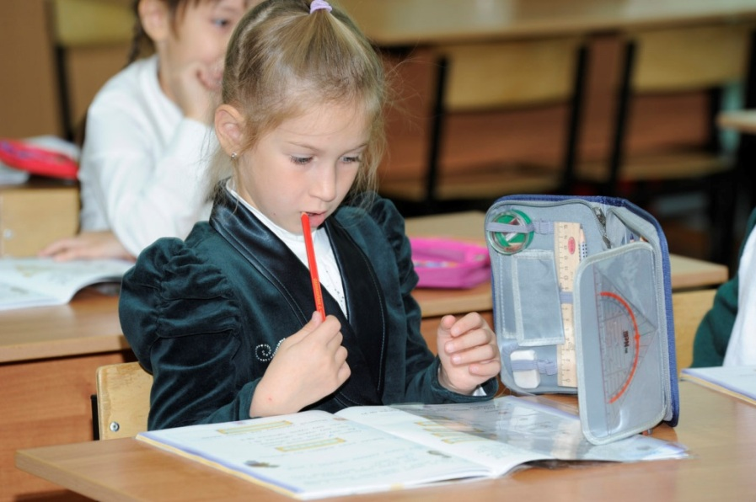

Slide 6

«В портфеле»

Slide 7
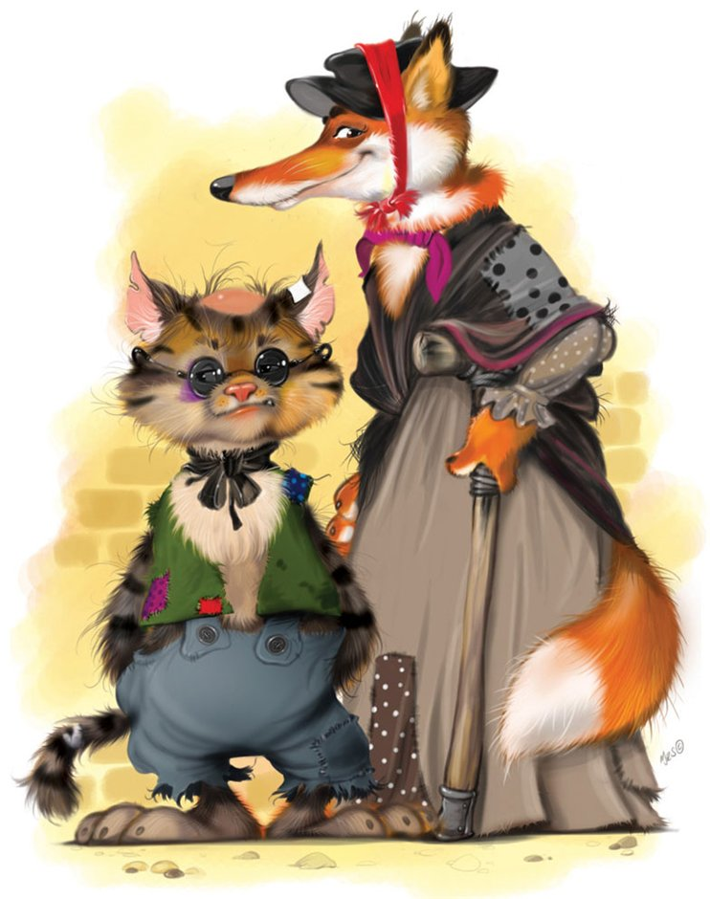
Свою косичку
без опаски
она обмакивает
в краски,
Потом окрашенной
косичкой
в альбоме
водит
по страничке.
Жмутся в узеньком
домишке
разноцветные
детишки.
Только выпустишь
на волю –
где была пустота,
там, глядишь –
красота!
То я в клетку,
то в линейку,
написать по ним
сумей–ка!
Можешь и
нарисовать,
что такое я? …
До чего же,
скучно, братцы,
на чужой спине
кататься!
Дал мне кто бы
пару ног,
чтобы сам я
бегать мог.
Если ты его отточишь,
Нарисуешь всё,
что хочешь:
Солнце, горы,
море, пляж.
Что же это? …
Если ей
работу дашь –
зря трудился
карандаш.
Грамоты
не знаю,
а весь век
пишу.

Slide 8
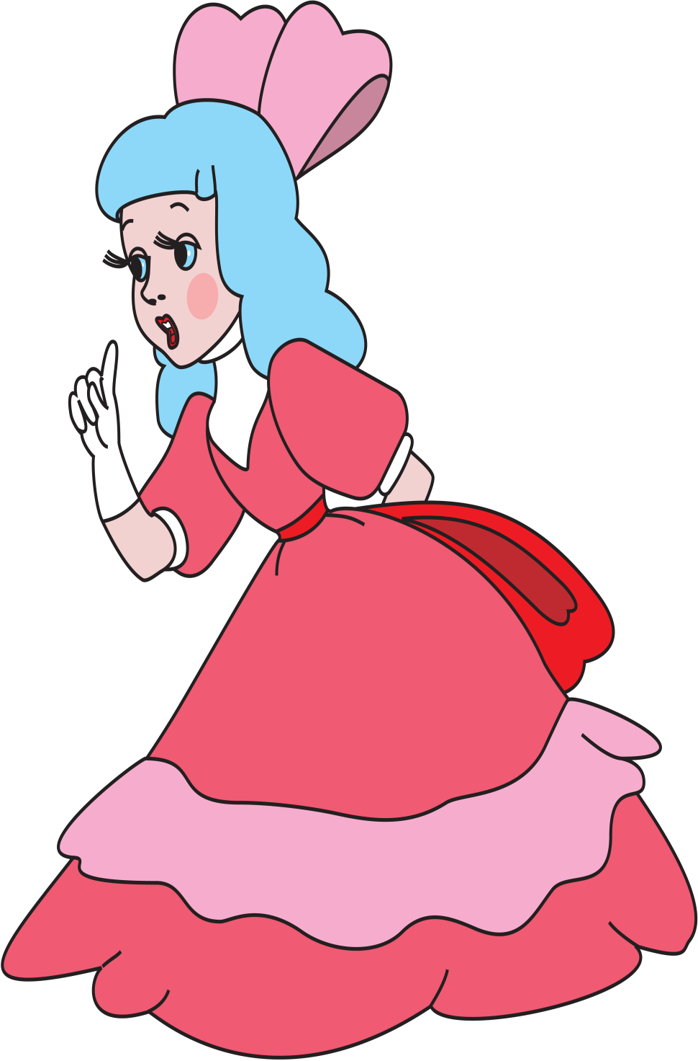
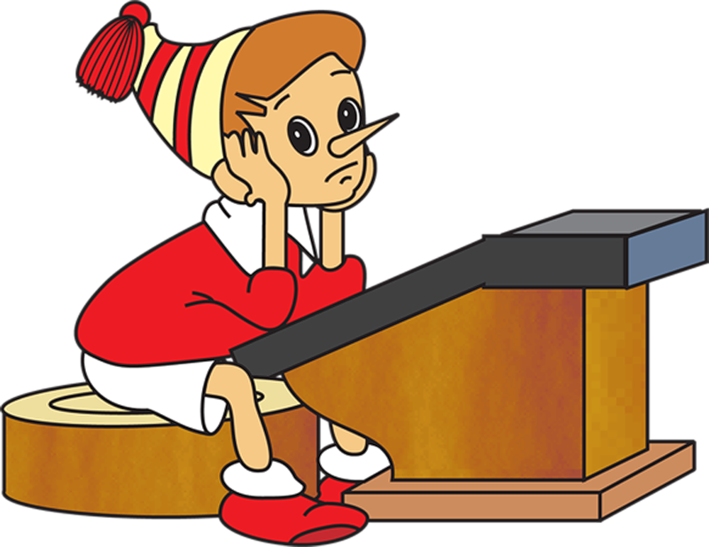

Slide 9
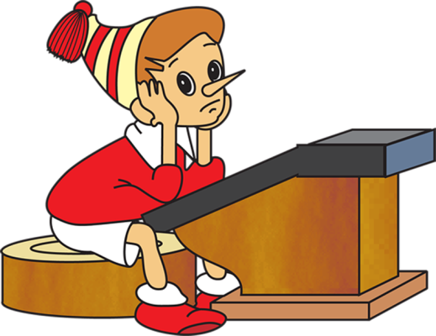
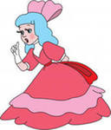
Математические задачи
К серой цапле на урок
Прилетели семь сорок,
Но из них лишь три сороки
Приготовили уроки.
Сколько лодырей-сорок
Прилетело на урок?
В снег упал Серёжка,
А за ним Алёшка,
А за ним Маринка,
А за ней Иринка.
А потом упал Игнат.
Сколько было всех ребят?
Ёжик по лесу пошёл,
На обед грибы нашёл.
Два - под берёзой,
Один – у осинки.
Сколько их будет
В плетёной корзинке?
Шесть весёлых медвежат
За малиной в лес спешат.
Но один малыш устал,
От товарищей отстал.
А теперь ответ найди:
Сколько мишек впереди?
Яблоки в саду поспели,
Мы отведать их успели.
Пять румяных, наливных,
Три с кислинкой. Сколько их?
Рада Алёнка –
Нашла два маслёнка!
Да четыре в корзине.
Сколько грибов на картине?
5
8
4
6
3
5

Slide 10

МЕЯЛВАРДЗОП

Slide 11
Конкурсы

Slide 12
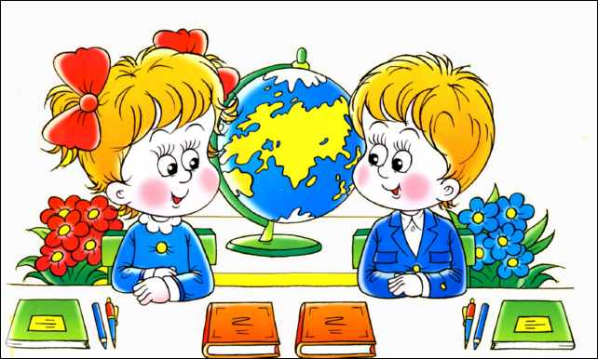
Нарисуй школьника

Slide 13

ПОЗДРАВЛЯЕМ
РЕБЯТ
1 А класса

